Slide 1

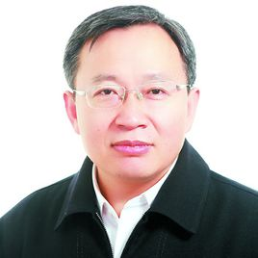
侯永志
职务：现任国务院发展研究中心发展战略和区域经济研究部部长
研究方向：中国经济增长，国家中长期规划的重要关系和重要问题，中国区域发展战略，中国城镇化战略
教育背景：
1984年毕业于合肥工业大学电气工程系工业企业自动化专业，获工学学士学位；
1984年8月至1987年8月在天津电气传动研究所工作；
1987年9月至1990年4月在南开大学经济研究所读书，获经济学硕士学位；
1990年4月至今，在国务院发展研究中心工作，期间曾于1994年4月至1995年4月赴美国宾西法尼亚大学进修。
工作经历：
1984年4月至1987年8月 天津电气传动研究所干部。
1990年4月至2002年5月 国务院发展研究中心发展战略和区域经济研究部，助理研究员、副研究员、研究院、研究室副主任、主任。
2002年5月至目前 国务院发展研究中心发展战略和区域经济研究部，副部长 ，党支部书记、部长。
主要科研成果：
自工作以来，参与数十项重大或重点课题研究。这些研究主要集中在如下方面：中国经济增长，国家中长期规划的重要关系和重要问题，中国区域发展战略，中国城镇化战略。一系列研究报告和论文被《经济研究》、《管理世界》、《发展研究》等杂志刊载。

